Slide 1

Revisione di qualifica
DeSpeect
PRESENTED BY Graphite
M. Focchiatti · S. Modena
M. Rizzo · G. Rossetti · K. Silvestri M. Smaniotto · C. Tessarolo
1/21

Slide 2
CONTENTS
Stato di completamento del prodotto
sviluppo
verifica
autovalutazione esito del prodotto
01
02
Difficoltà nel periodo RP-RQ
03
Rendicontazione di impegno e costi
04
Previsioni e obiettivi di completamento
05
Dimostrazione DeSpeect
2/21

Slide 3
1
Stato di completamento
del prodotto
sviluppo
verifica
autovalutazione esito del prodotto
3/21

Slide 4
Stato di completamento del prodotto
Grazie alla TB e al Poc la fase di PB è filata senza intoppi
in modo lineare e fluida
Differenze tra PoC e PB
Proof of Concept | Product Baseline
Architettura abbozzata e sommaria, priva di design pattern | Architettura basata su MVVM e facente uso di vari design pattern
Implementazione di un'interfaccia grafica provvisoria e carente di elementi fondamentali per il soddisfacimento di molti requisiti obbligatori | Interfaccia grafica quasi completa predisposta all'implementazione della totalità dei requisiti obbligatori
Implementazione di poche funzionalità dimostrative (per esempio la stampa parziale del grafo) | Implementazione della maggior parte delle funzionalità richieste dai requisiti funzionali obbligatori
Modalità di installazione e configurazione macchinose | Modalità di installazione e configurazione semplificate
4/21

Slide 5
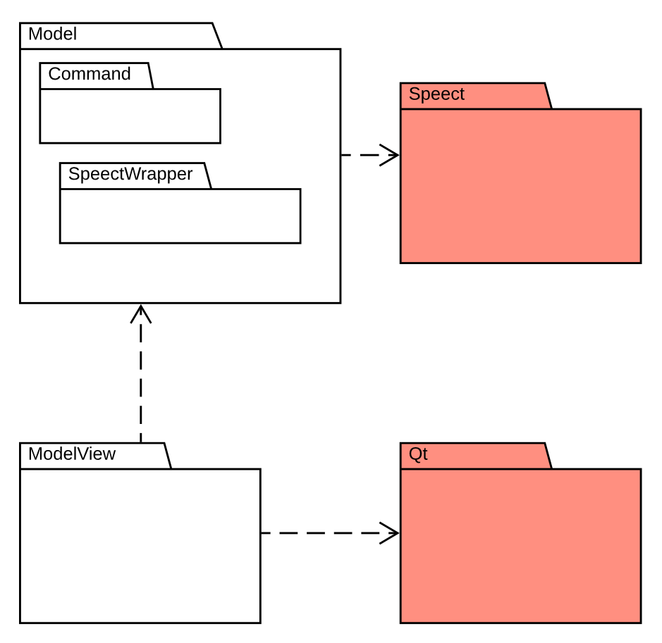
Stato di completamento del prodotto
L’architettura generale del prodotto segue il Model-View-ViewModel
5/21

Slide 6
Stato di completamento del prodotto
Sviluppo
Casi d’uso coperti
6/21

Slide 7
Stato di completamento del prodotto
Sviluppo
Requisiti obbligatori funzionali soddisfatti
7/21

Slide 8





Stato di completamento del prodotto
Verifica
Scrittura del codice
Codice non totalmente verificato a causa di vari problemi con i software di test
Abbiamo instaurato una CI integrando Travis CI, SonarQube e BetterCodeHub
GitHub
Travis CI
BetterCodeHub
SonarQube
8/21

Slide 9
Stato di completamento del prodotto
Autovalutazione esito del colloquio
Critiche
Gestione sbagliata del tempo
Dalla esposizione non era chiara l’interazione con le tecnologie esterne
Faceva riferimento a QT, presa la slide di riferimento ci è stato notificato che sarebbe stato meglio evidenziarla in modo diverso
Riflessioni
Difficile in 15 minuti esporre l’architettura di DeSpeect senza nessuna conoscenza pregressa
9/21

Slide 10
Stato di completamento del prodotto
Autovalutazione esito del colloquio
Conclusioni
Secondo noi il tempo necessario alla esposizione della architettura di un progetto di questo spessore è superiore a quello concesso
Dovevamo andare meno nello specifico e lasciare del tempo per eventuali domande
10/21

Slide 11
2
Difficoltà incontrate nel periodo RP-RQ
11/21

Slide 12

Difficoltà incontrate nel periodo RP-RQ
Difficoltà
Suddivisione delle attività a causa degli impegni dei componenti del gruppo
Progettazione dell’architettura
Implementazione dei test del codice nella repository
12/21

Slide 13
Difficoltà incontrate nel periodo RP-RQ
Soluzioni
Risolto problema riguardante path di Speect
Ogni componente del gruppo ha notificato per tempo le proprie disponibilità
Ogni progettista ha effettuato del studio personale
13/21

Slide 14
3
Rendicontazione di impegno e costi
14/21

Slide 15
Rendicontazione di impegno e costi
Periodo di progettazione e codifica
Ruolo | Ore |  | Costo in euro
 | Preventivo | Consuntivo | Preventivo | Consuntivo
Responsabile | 14 | 14 | 420,00 | 420,00
Amministratore | 8 | 8 | 160,00 | 160,00
Analista | 5 | 6 (-1) | 125,00 | 150,00 (-25,00)
Progettista | 132 | 137 (-5) | 2904,00 | 3014,00 (-110,00)
Programmatore | 118 | 110 (+8) | 1770,00 | 1650,00 (+120,00)
Verificatore | 87 | 87 | 1305,00 | 1305,00
Totale | 364 | 362 | 6684,00 | 6699,00
Differenza | +2 ore |  | -15,00 euro
15/21

Slide 16
Rendicontazione di impegno e costi
Periodo a finire
Periodo | Preventivo (in euro) | Consuntivo (in euro)
Analisi | 3335,00 | 3465,00
Consolidamento dei requisiti | 1010,00 | 1010,00
Rendicontato
Consolidamento delle tecnologie | 4229,00 | 4212,00
Progettazione e codifica | 6684,00 | 6699,00
Validazione e collaudo | 2504,00 | non presente
 | Preventivo (in euro) | Preventivo a finire (in euro)
Totale | 17762,00 | 17890,00
Rendicontato | 13417,00 | 13415,00
16/21

Slide 17
4
Previsioni e obiettivi di completamento
17/21

Slide 18
Previsioni e obiettivi di completamento
1
Prevediamo di candidarci per la Revisione
di Accettazione del 14-05-2018
2
Completare al meglio la parte relativa ai test
3
In contemporaneo completare il codice
soddisferemo tutti i requisiti obbligatori
4
In vista del collaudo generale con il committente,
una volta verificato e validato il codice,
intendiamo concordare un incontro con il proponente
per eseguire un collaudo generale
18/21

Slide 19
Previsioni e obiettivi di completamento
Lavori in caso di avanzamento di ore lavoro:
Il gruppo si riunirà per stabilire quali requisiti opzionali e/o desiderabili implementare per primi fino al completamento delle ore/individuo
In caso di requisiti con la stessa priorità contatteremo la proponente per consultare il suo parere
19/21

Slide 20
5
Dimostrazione DeSpeect
20/21

Slide 21
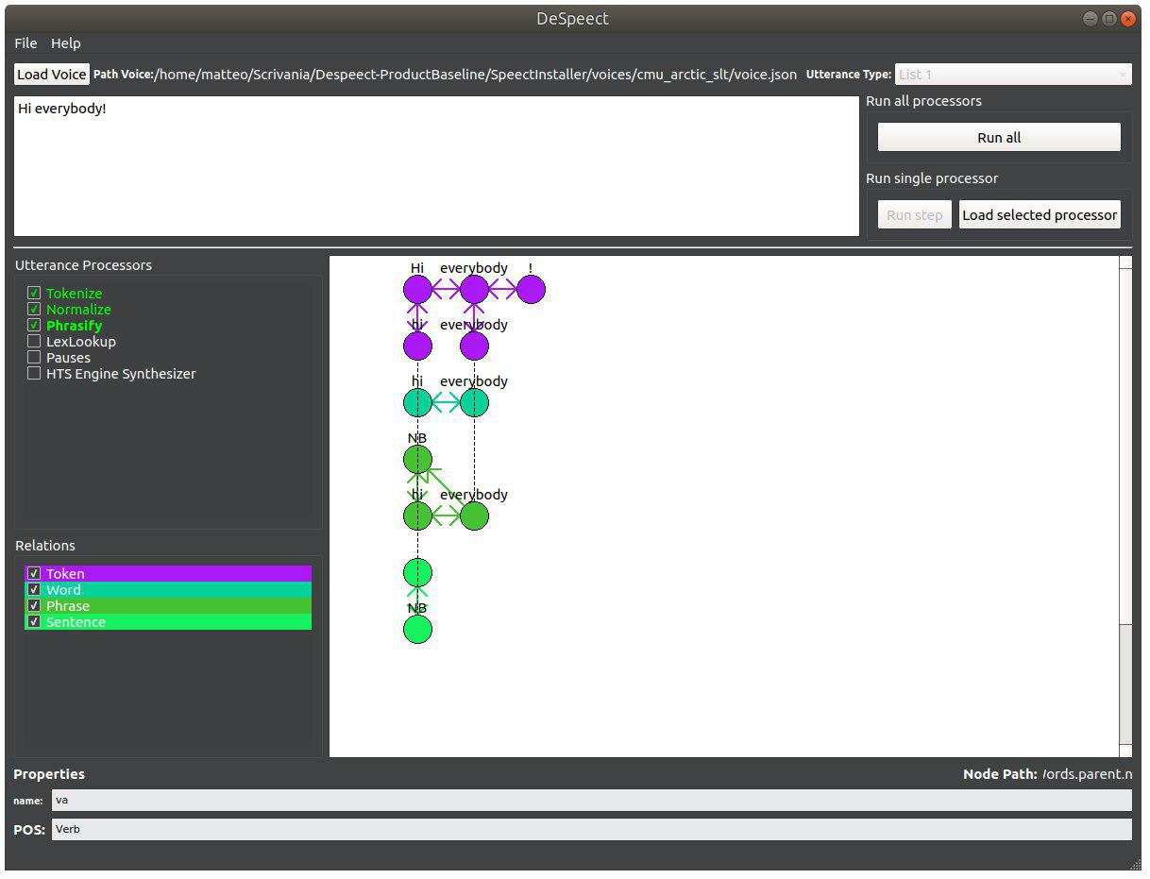
DeSpeect
21/21

Slide 22
graphite.swe@gmail.com

